Slide 1


Slide 2

การประกอบอาหารไทย
คุณเชฏฐ์ภูชิชย์ เถกิงศักดิ์ (เชฟฮูโต๋)
[39] บันทึกวิดีโอวันที่ 18/01/64

Slide 3
การประกอบอาหารไทย
ขนมจีนน้ำพริกกุ้ง ผักเหมือด
คุณเชฏฐ์ภูชิชย์ เถกิงศักดิ์ (เชฟฮูโต๋)
[39] บันทึกวิดีโอวันที่ 18/01/64

Slide 4
วัตถุดิบ ขนมจีนน้ำพริกกุ้ง ผักเหมือด
เครื่องคั่ว
เครื่องเจียว
เครื่องเคี่ยว
หอมแดง ½ ถ้วย
กระเทียม ½ ถ้วย
น้ำตาลมะพร้าว ¾ ถ้วย
กระเทียม ¼ ถ้วย
หอมแดง 1 ถ้วย
น้ำมะขาม ½ ถ้วย
รากผักชี 3 ช้อนโต๊ะ
น้ำปลา ½ ถ้วย
ถั่วทอง หรือ ถั่วเขียวเลาะเปลือก ½ ถ้วย
หัวกะทิ 2 ถ้วย
ถั่วลิสง ¼ ถ้วย
กุ้งก้ามกราม 1,000 กรัม
ใบเตยหอม 5 ใบ
วัตถุดิบ (ต่อ)

Slide 5
วัตถุดิบ ขนมจีนน้ำพริกกุ้ง ผักเหมือด
เครื่องโขลก
เครื่องปรุง
พริกชี้ฟ้าแห้งเม็ดใหญ่ 20 เม็ด
น้ำมันถั่วเหลือง 1/3 ถ้วย
ผลมะกรูด 3 ผล
พริกชี้ฟ้าแดงเม็ดเล็ก 15 เม็ด
น้ำตาลทรายไม่ขัดขาว
มะนาว 2 ผล
ผิวมะกรูด ½ ช้อนชา
เกลือไทย
ดอกเกลือ
กระเทียมเจียว 2 ช้อนโต๊ะ หอมเจียว 2 ช้อนโต๊ะ ผักชีไทย
วัตถุดิบ (ต่อ)

Slide 6
วัตถุดิบ ขนมจีนน้ำพริกกุ้ง ผักเหมือด
เครื่องเหมือด
เครื่องเคียง
หัวปลีกล้วยดิบ
แป้งสาลีชุบทอด
เส้นขนมจีน
ผักบุ้งไทย
ปูนแดง
ไข่ต้ม
ถั่วพู
น้ำส้มสายชูหมัก
ยอดกระถิน
น้ำมันพืช
ใบกะเพราแก่
อุปกรณ์

Slide 7
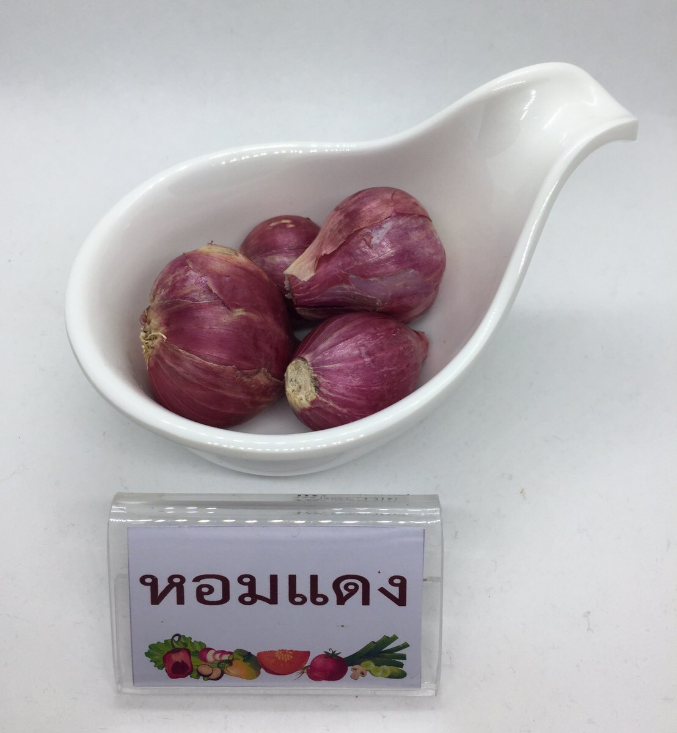
วัตถุดิบ ขนมจีนน้ำพริกกุ้ง ผักเหมือด
หอมแดง 1/2 ถ้วย
วัตถุดิบ

Slide 8
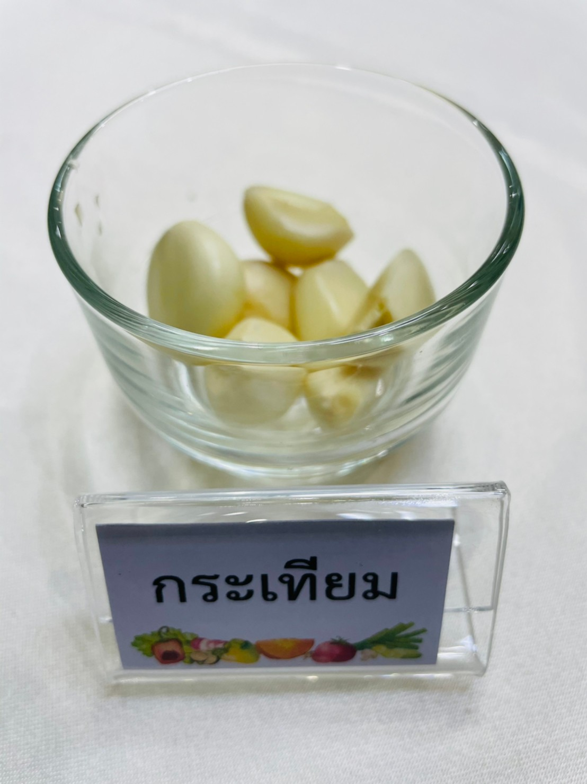
วัตถุดิบ ขนมจีนน้ำพริกกุ้ง ผักเหมือด
กระเทียม 1/4 ถ้วย
วัตถุดิบ

Slide 9
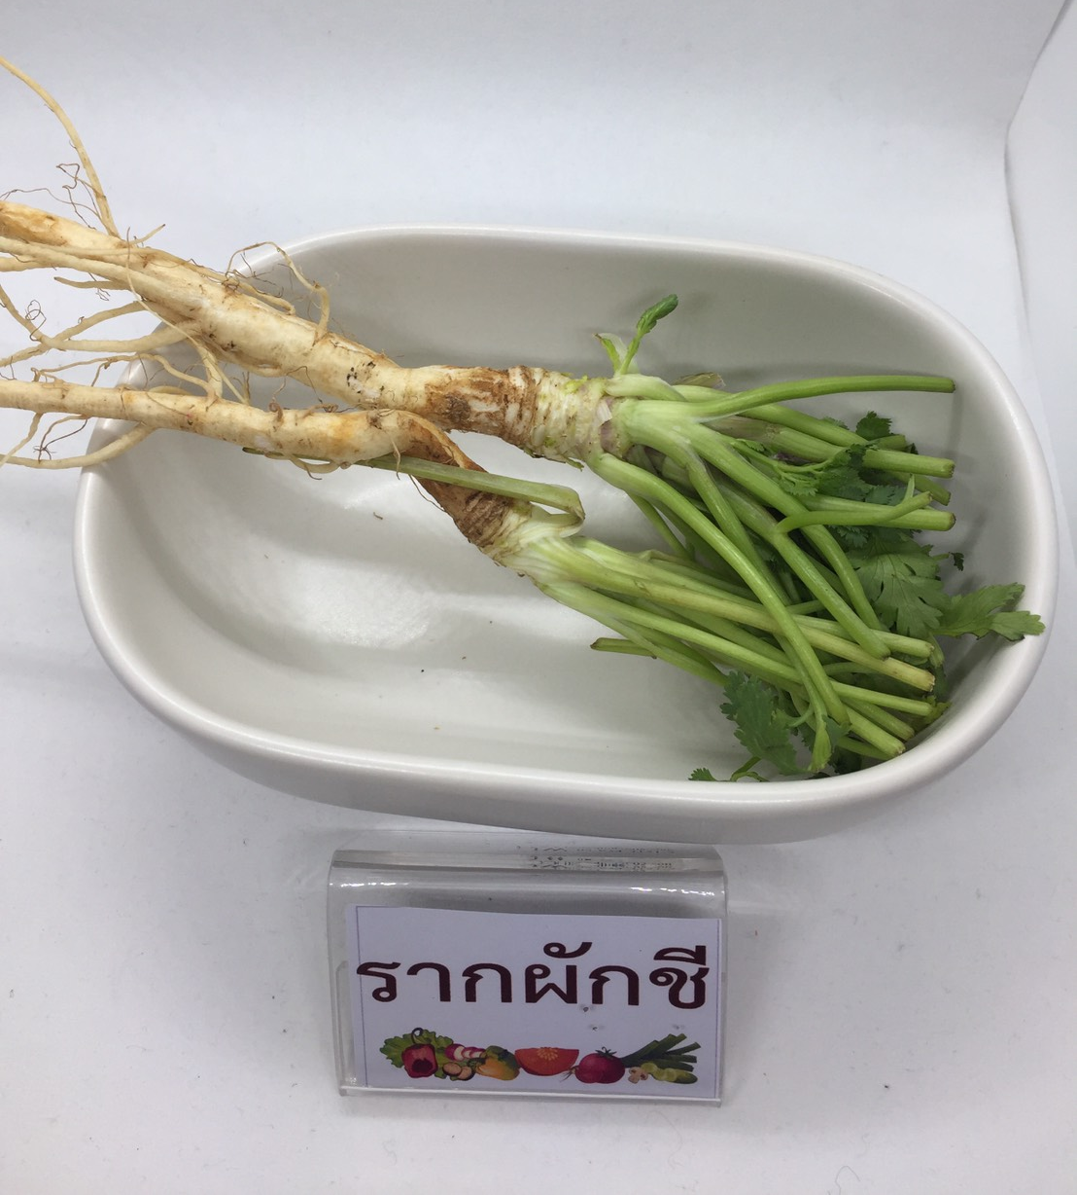
วัตถุดิบ ขนมจีนน้ำพริกกุ้ง ผักเหมือด
รากผักชี 3 ช้อนโต๊ะ
วัตถุดิบ

Slide 10
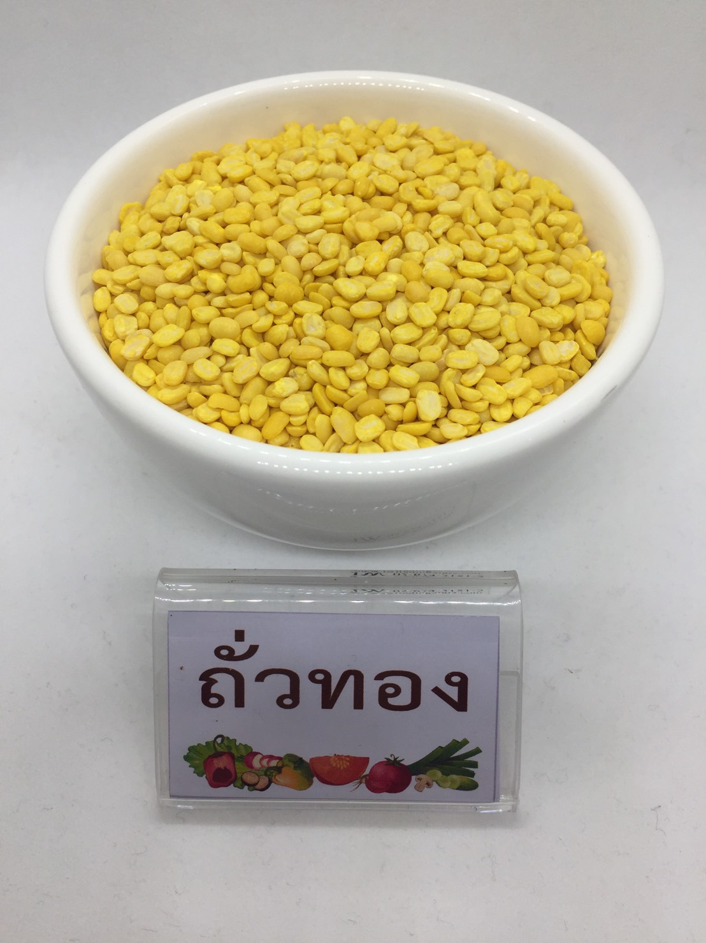
วัตถุดิบ ขนมจีนน้ำพริกกุ้ง ผักเหมือด
ถั่วทอง
วัตถุดิบ

Slide 11
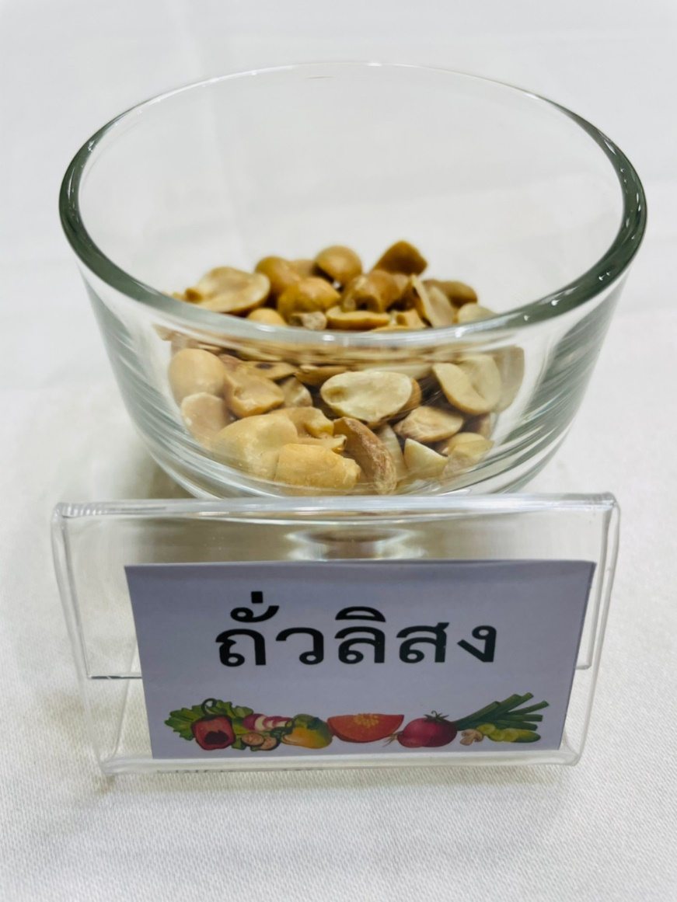
วัตถุดิบ ขนมจีนน้ำพริกกุ้ง ผักเหมือด
⁃ ถั่วลิสง
วัตถุดิบ

Slide 12
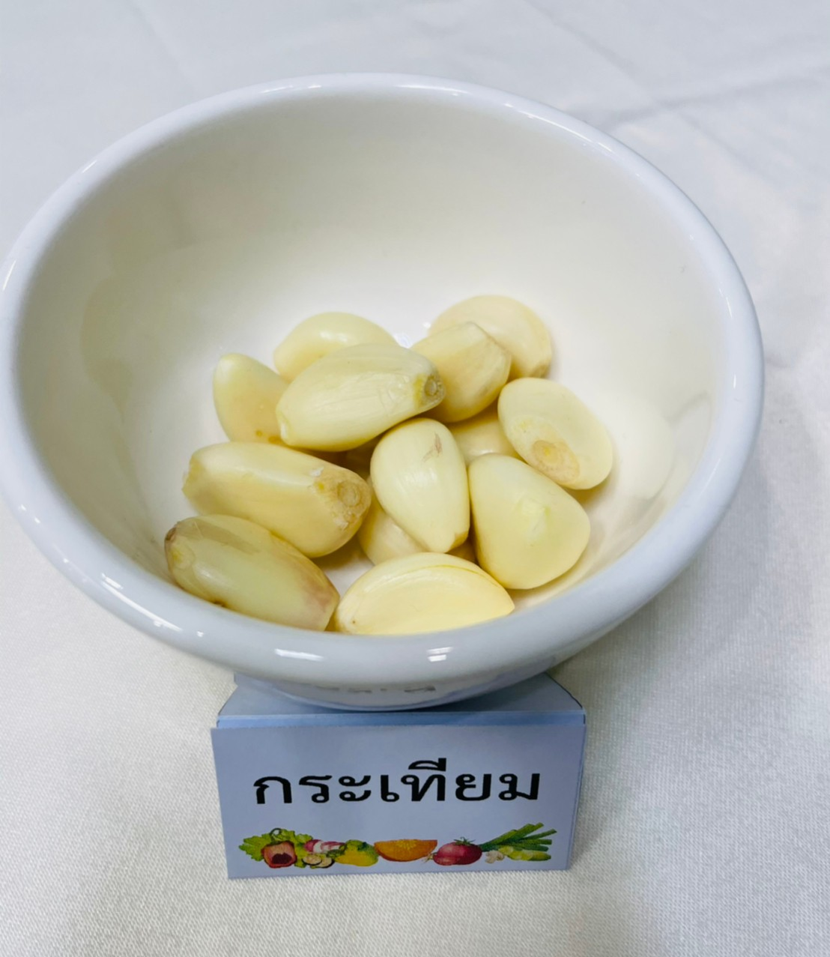
วัตถุดิบ ขนมจีนน้ำพริกกุ้ง ผักเหมือด
กระเทียม
วัตถุดิบ

Slide 13
วัตถุดิบ ขนมจีนน้ำพริกกุ้ง ผักเหมือด
หอมแดง
วัตถุดิบ

Slide 14
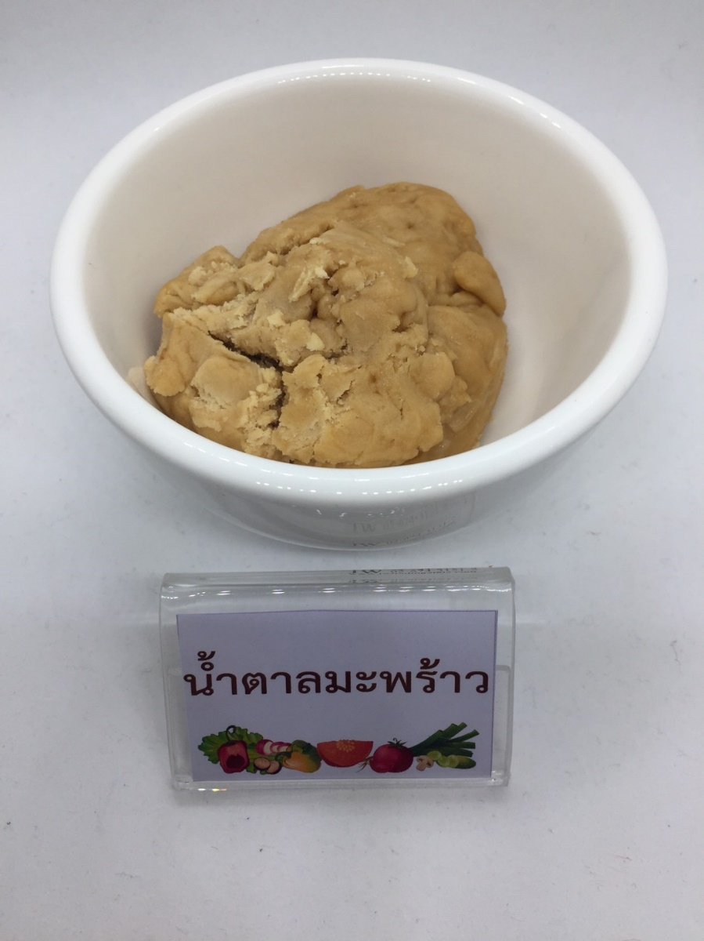
วัตถุดิบ ขนมจีนน้ำพริกกุ้ง ผักเหมือด
น้ำตาลมะพร้าว
วัตถุดิบ

Slide 15
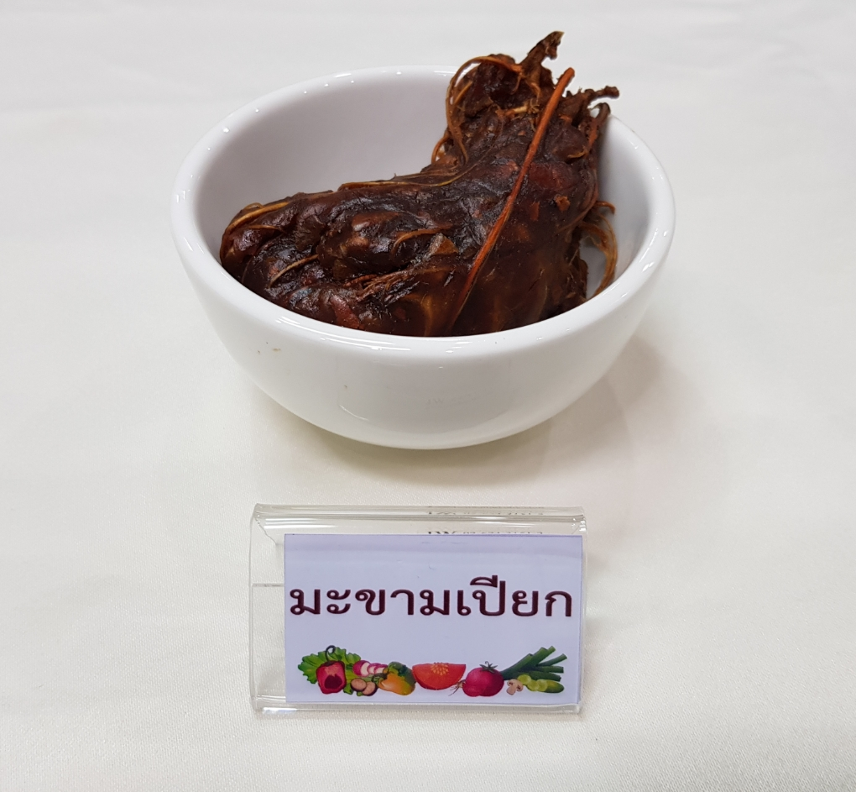
วัตถุดิบ ขนมจีนน้ำพริกกุ้ง ผักเหมือด
น้ำมะขาม
วัตถุดิบ

Slide 16
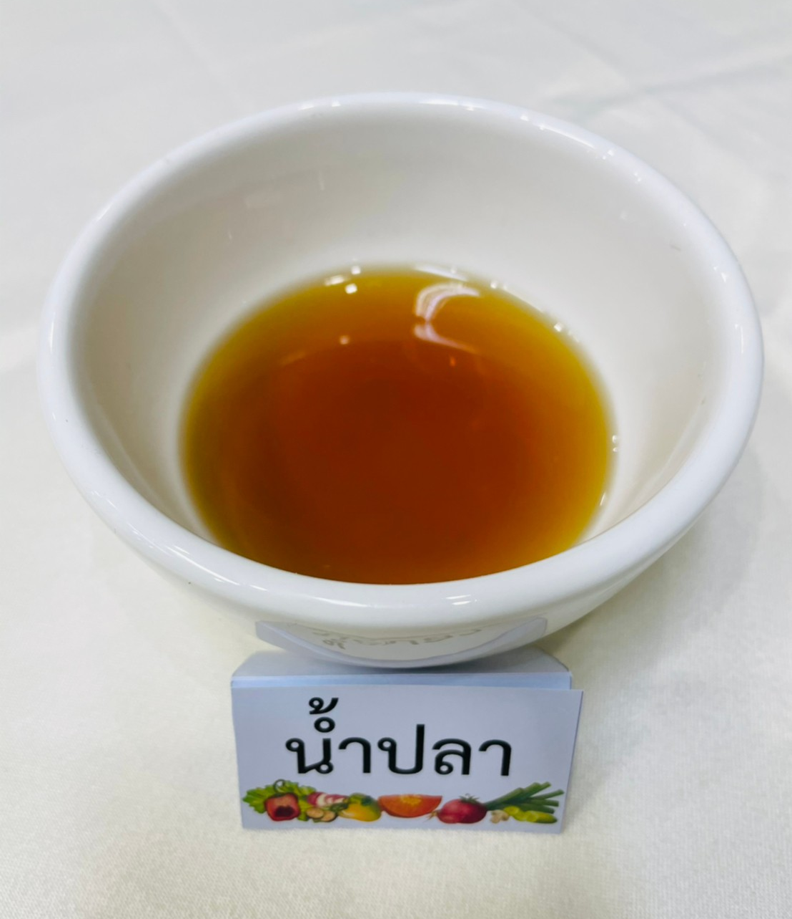
วัตถุดิบ ขนมจีนน้ำพริกกุ้ง ผักเหมือด
น้ำปลา
วัตถุดิบ

Slide 17
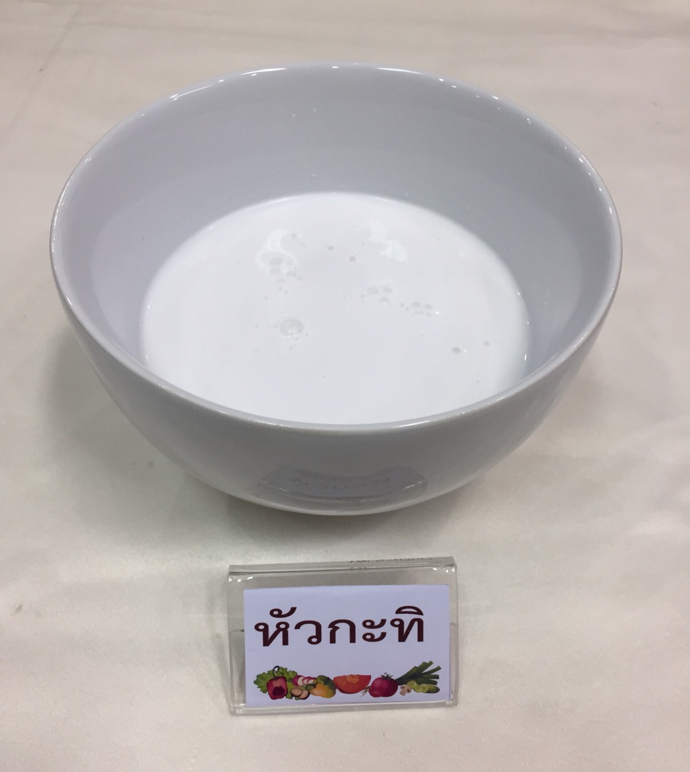
วัตถุดิบ ขนมจีนน้ำพริกกุ้ง ผักเหมือด
หัวกะทิ
วัตถุดิบ

Slide 18
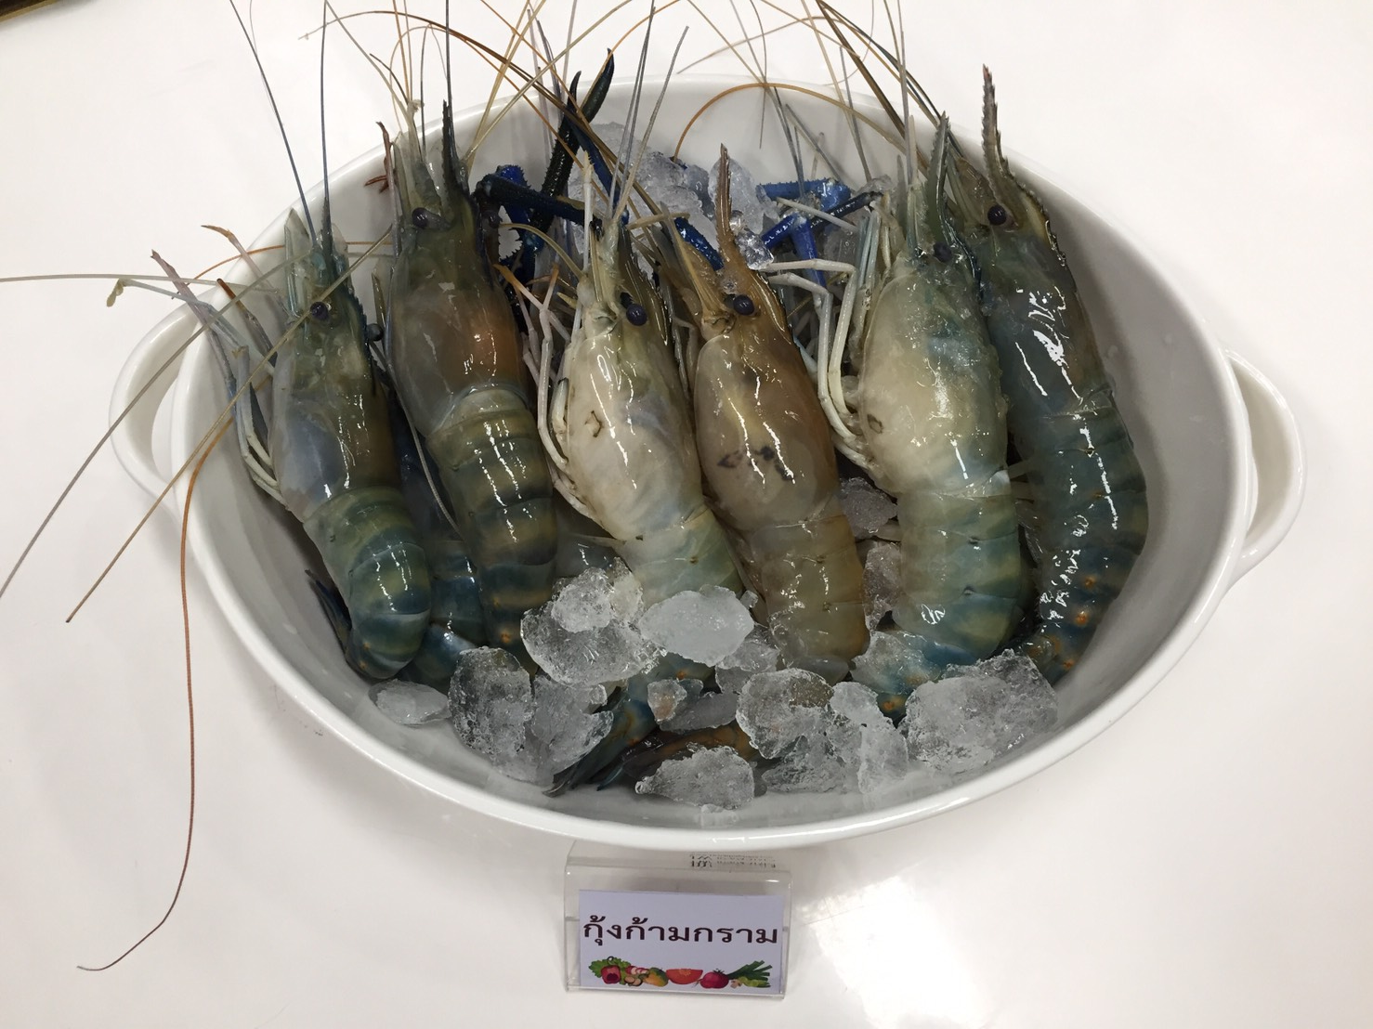
วัตถุดิบ ขนมจีนน้ำพริกกุ้ง ผักเหมือด
กุ้ง
วัตถุดิบ

Slide 19
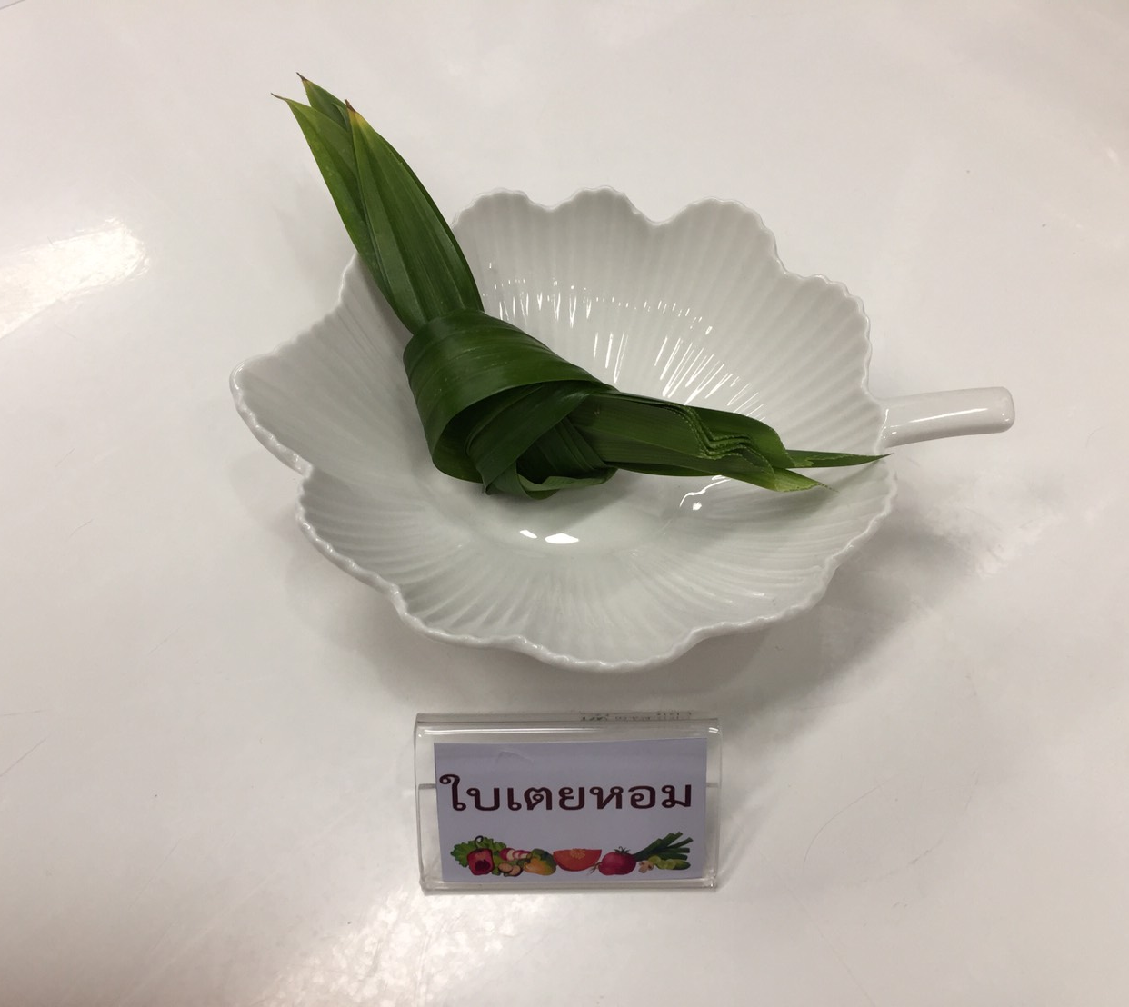
วัตถุดิบ ขนมจีนน้ำพริกกุ้ง ผักเหมือด
ใบเตย
วัตถุดิบ

Slide 20
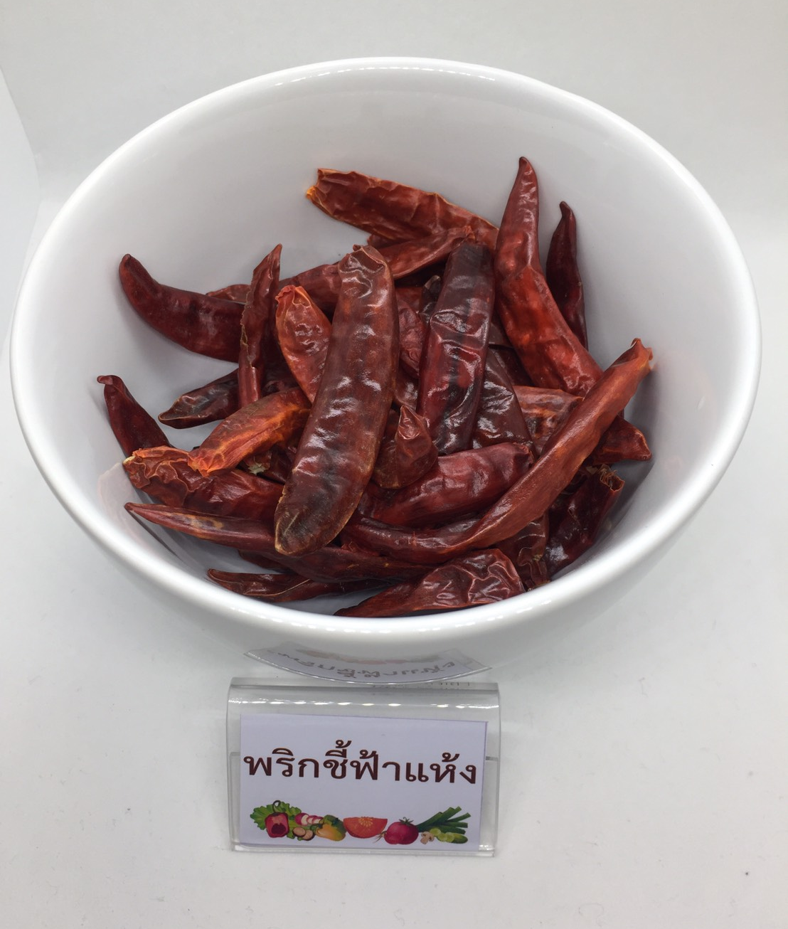
วัตถุดิบ ขนมจีนน้ำพริกกุ้ง ผักเหมือด
พริกชี้ฟ้าแห้งเม็ดใหญ่
วัตถุดิบ

Slide 21
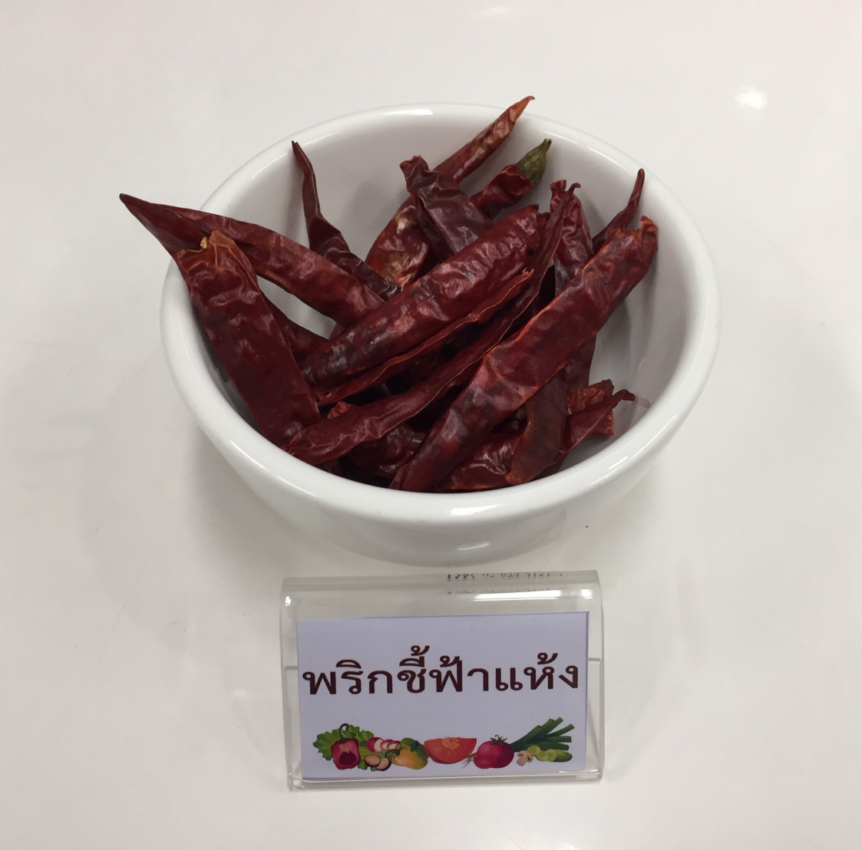
วัตถุดิบ ขนมจีนน้ำพริกกุ้ง ผักเหมือด
พริกชี้ฟ้าแดงเม็ดเล็ก
วัตถุดิบ

Slide 22
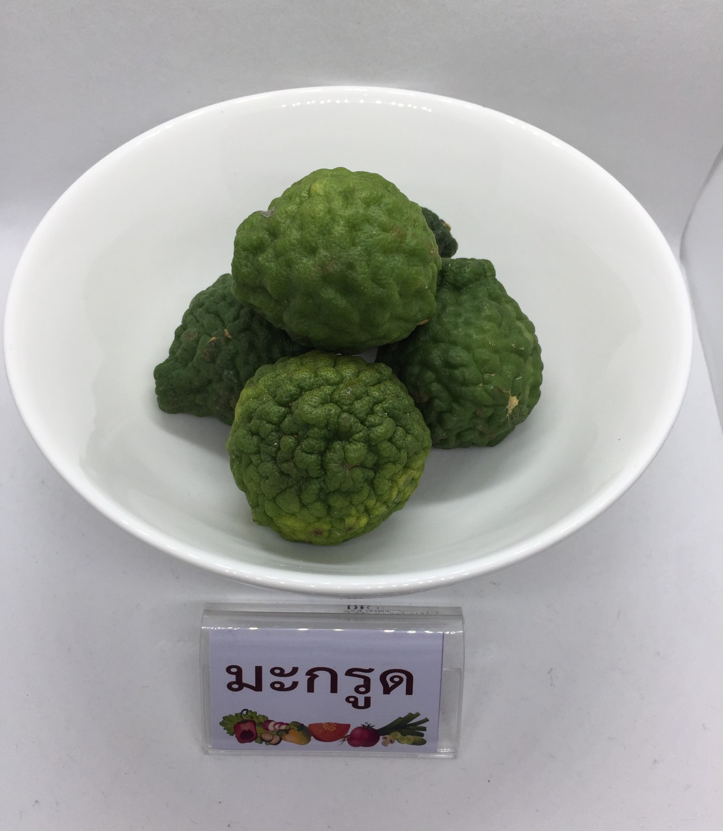
วัตถุดิบ ขนมจีนน้ำพริกกุ้ง ผักเหมือด
ผิวมะกรูด
วัตถุดิบ

Slide 23
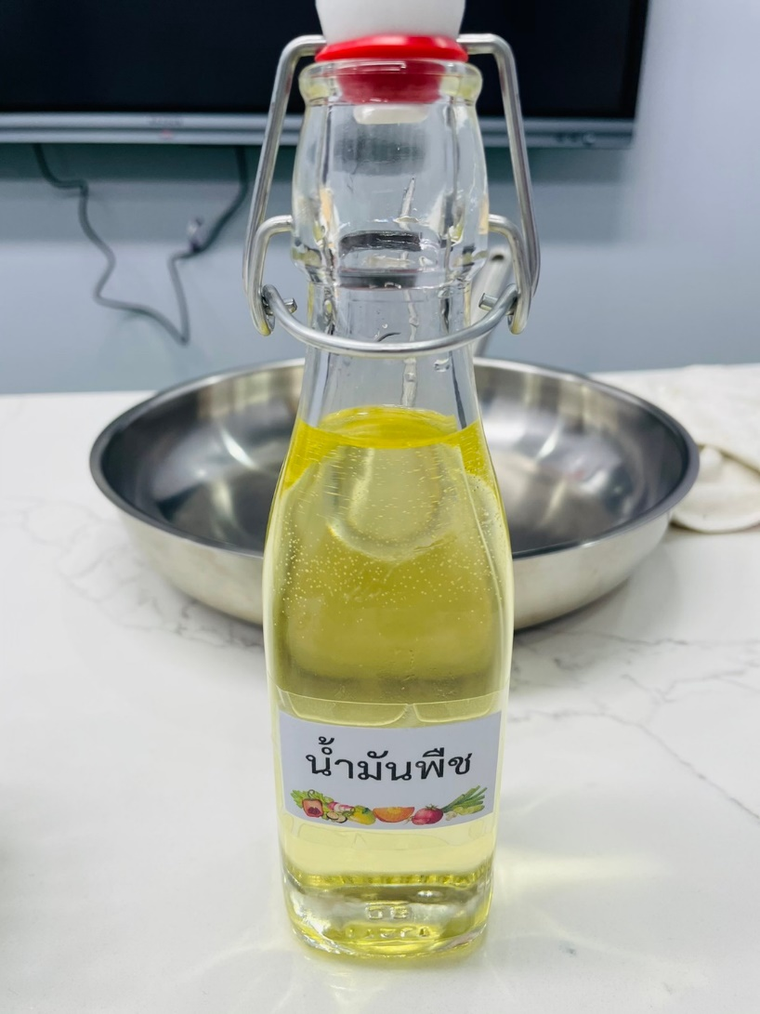
วัตถุดิบ ขนมจีนน้ำพริกกุ้ง ผักเหมือด
น้ำมันถั่วเหลือง
วัตถุดิบ

Slide 24
วัตถุดิบ ขนมจีนน้ำพริกกุ้ง ผักเหมือด
ผลมะกรูด
วัตถุดิบ

Slide 25
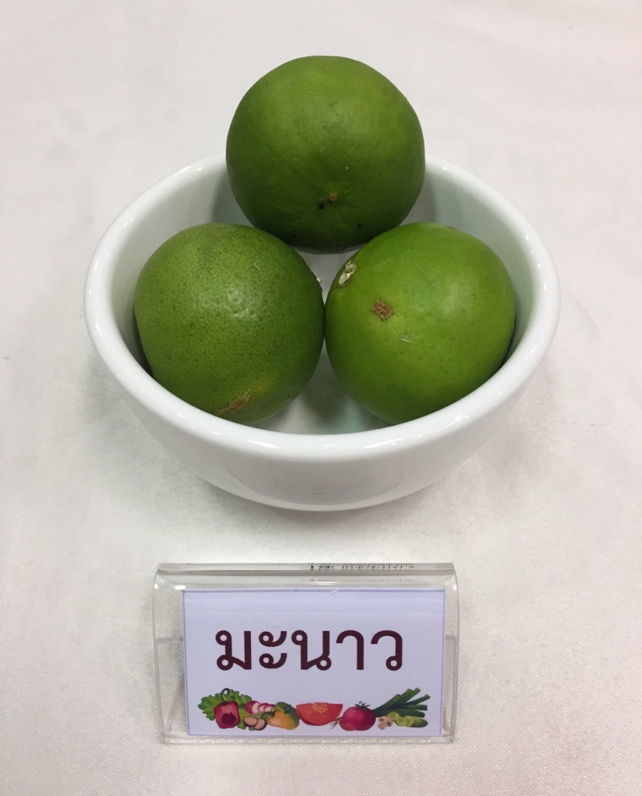
วัตถุดิบ ขนมจีนน้ำพริกกุ้ง ผักเหมือด
มะนาว
วัตถุดิบ

Slide 26
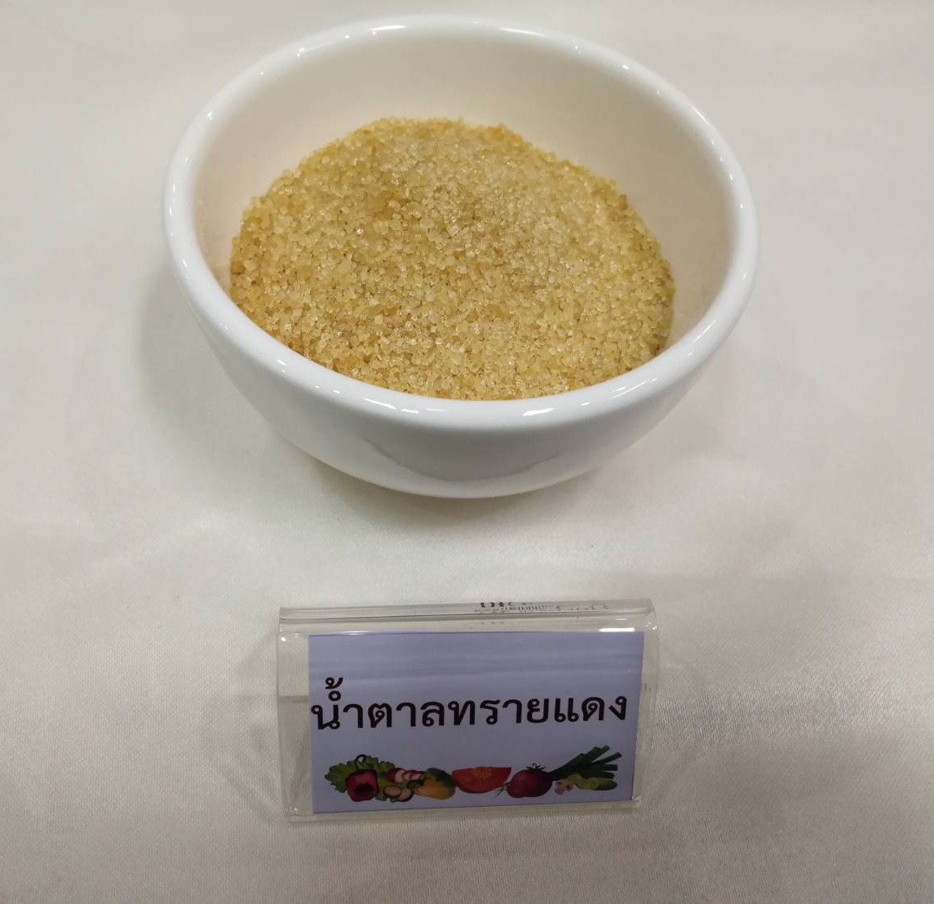
วัตถุดิบ ขนมจีนน้ำพริกกุ้ง ผักเหมือด
น้ำตาลทรายไม่ขัดขาว
วัตถุดิบ

Slide 27
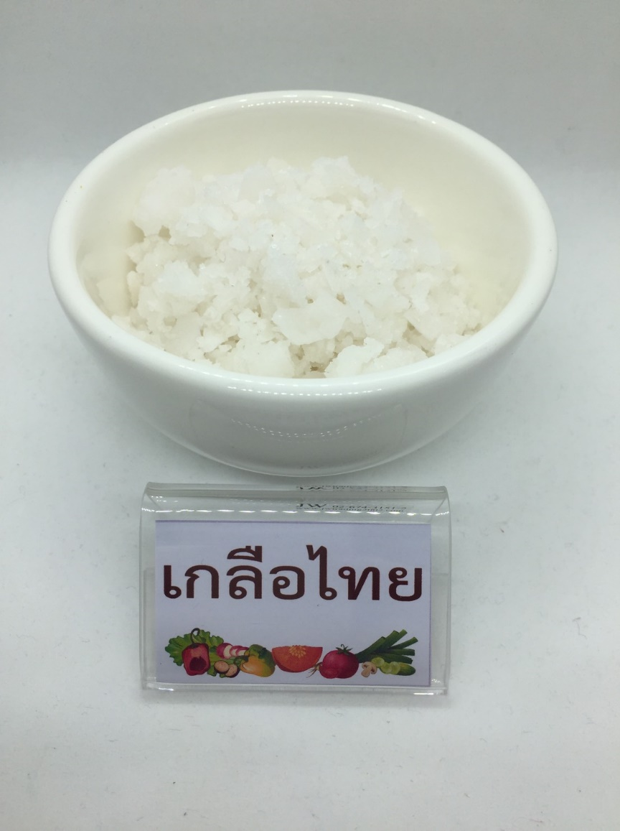
วัตถุดิบ ขนมจีนน้ำพริกกุ้ง ผักเหมือด
เกลือไทย
วัตถุดิบ

Slide 28
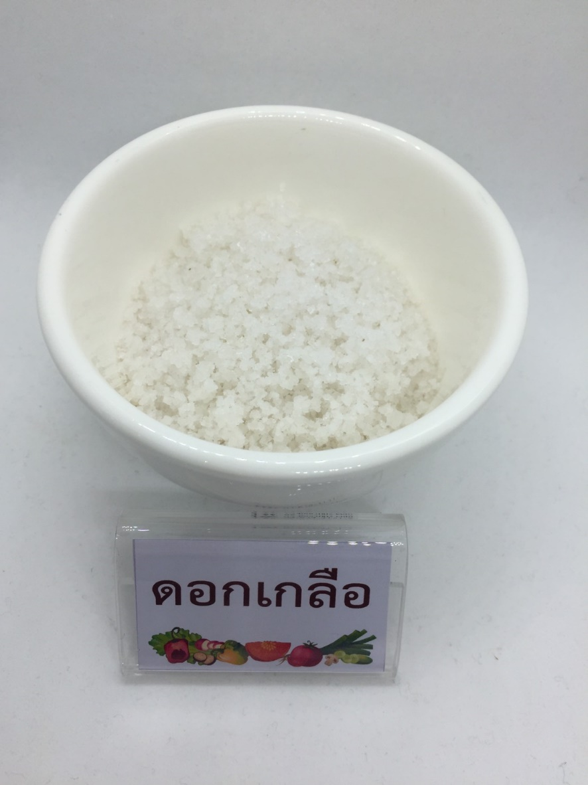
วัตถุดิบ ขนมจีนน้ำพริกกุ้ง ผักเหมือด
ดอกเกลือ
วัตถุดิบ

Slide 29
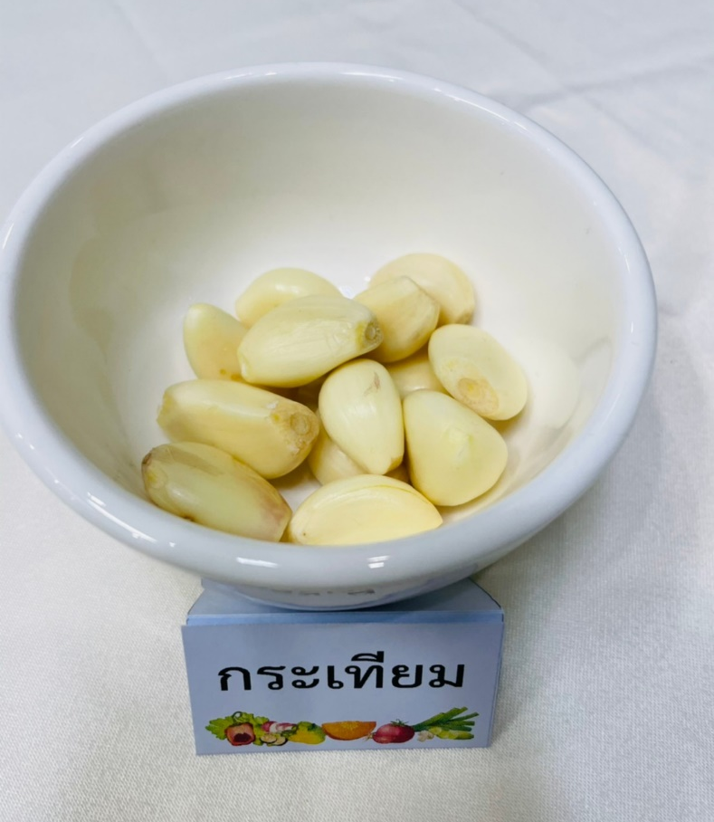
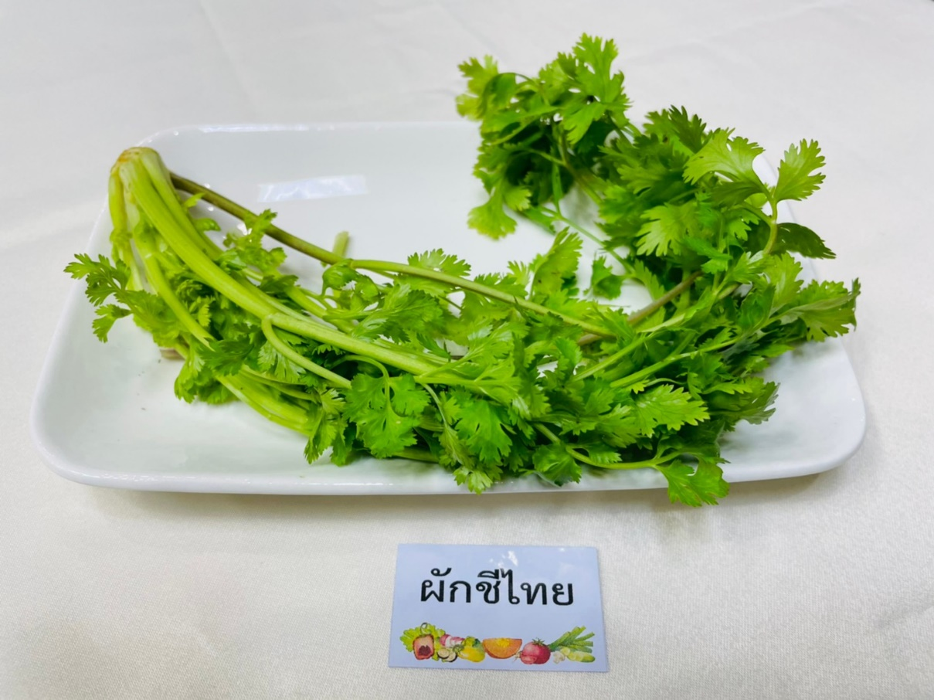
วัตถุดิบ ขนมจีนน้ำพริกกุ้ง ผักเหมือด
วัตถุดิบ

Slide 30
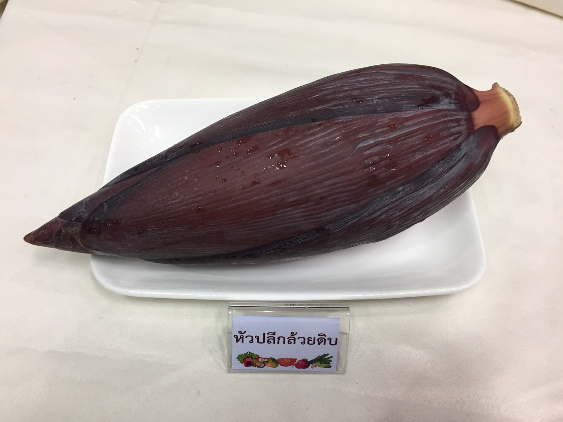
วัตถุดิบ ขนมจีนน้ำพริกกุ้ง ผักเหมือด
หัวปลีกล้วยดิบ
วัตถุดิบ

Slide 31
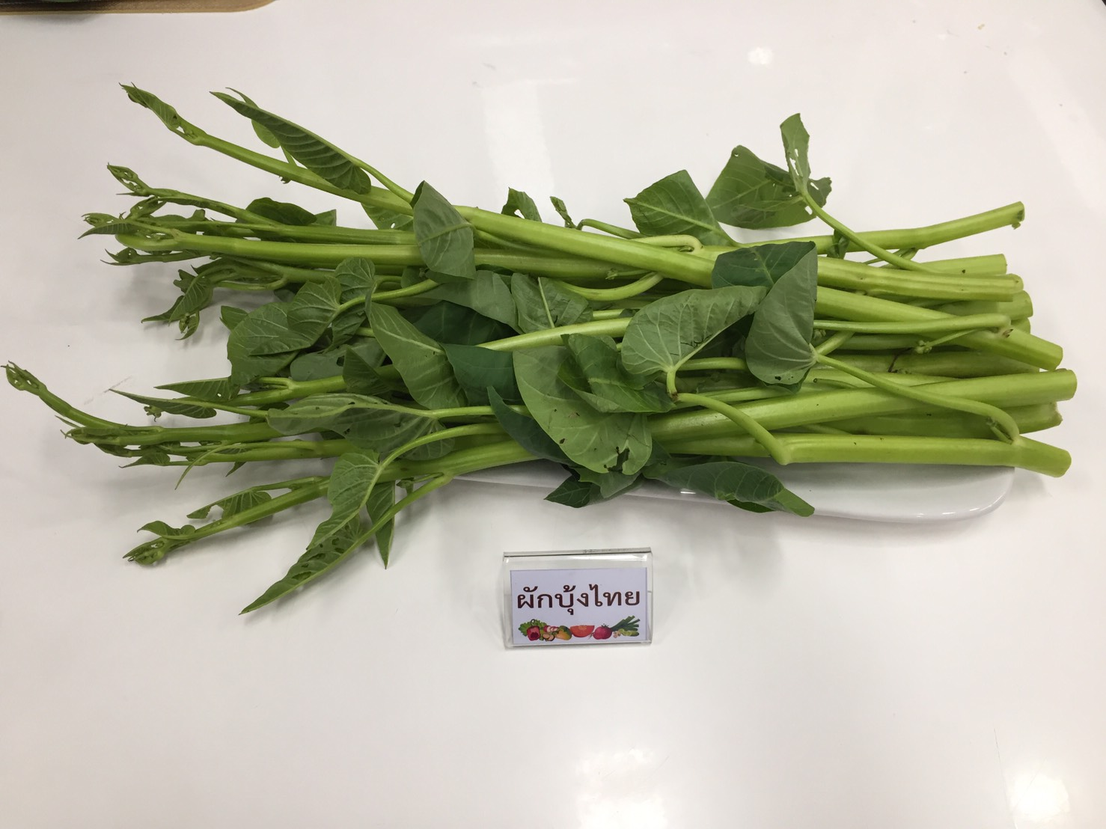
วัตถุดิบ ขนมจีนน้ำพริกกุ้ง ผักเหมือด
ผักบุ้งไทย
วัตถุดิบ

Slide 32
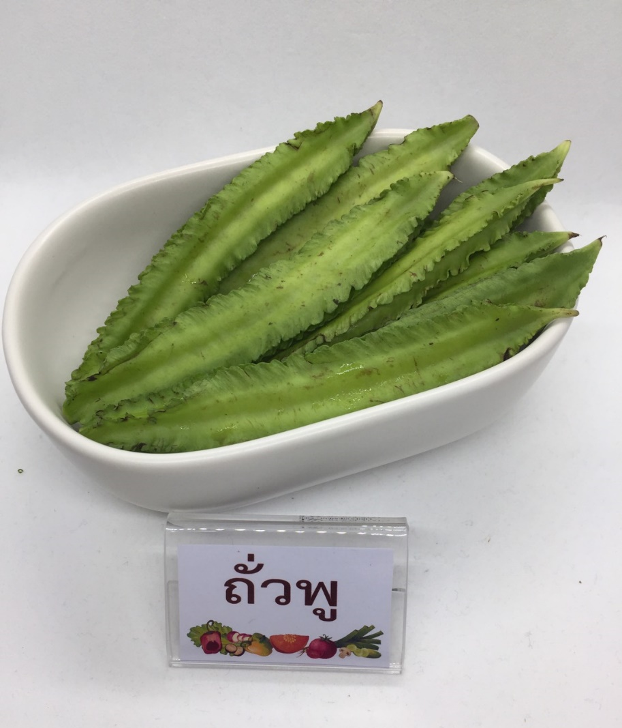
วัตถุดิบ ขนมจีนน้ำพริกกุ้ง ผักเหมือด
ถั่วพู
วัตถุดิบ

Slide 33
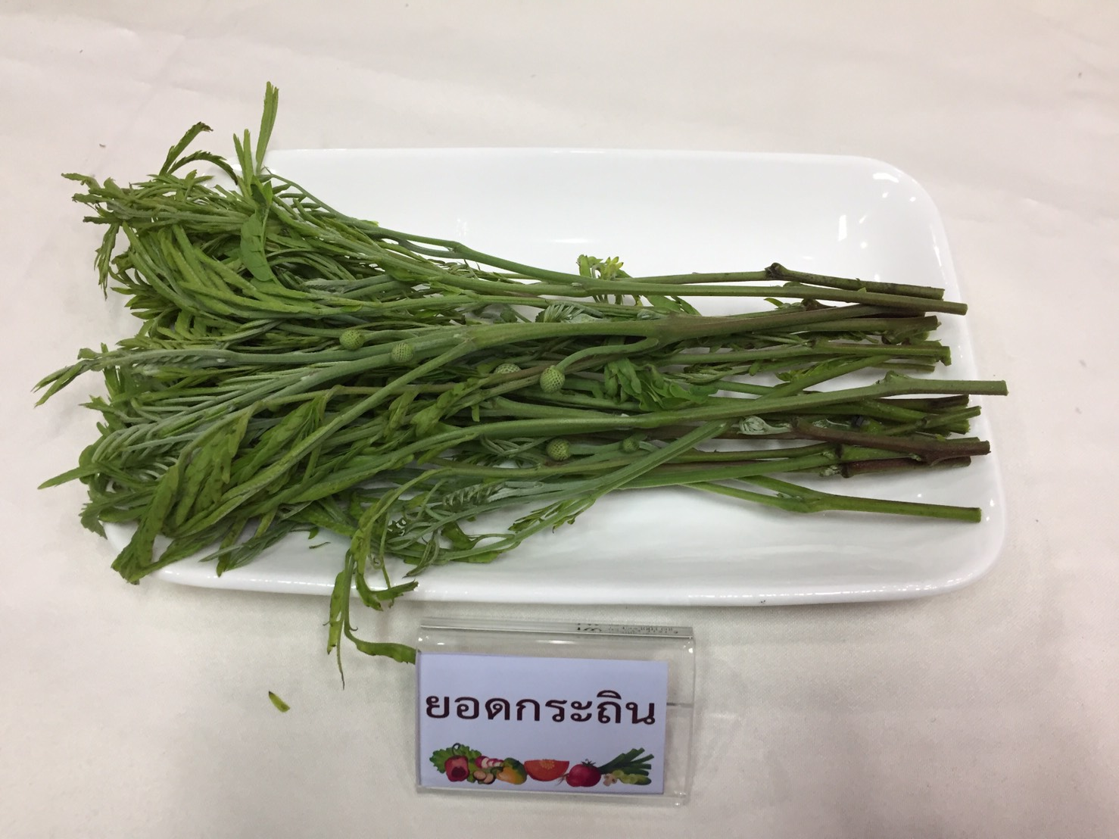
วัตถุดิบ ขนมจีนน้ำพริกกุ้ง ผักเหมือด
ยอดกระถิน
วัตถุดิบ

Slide 34
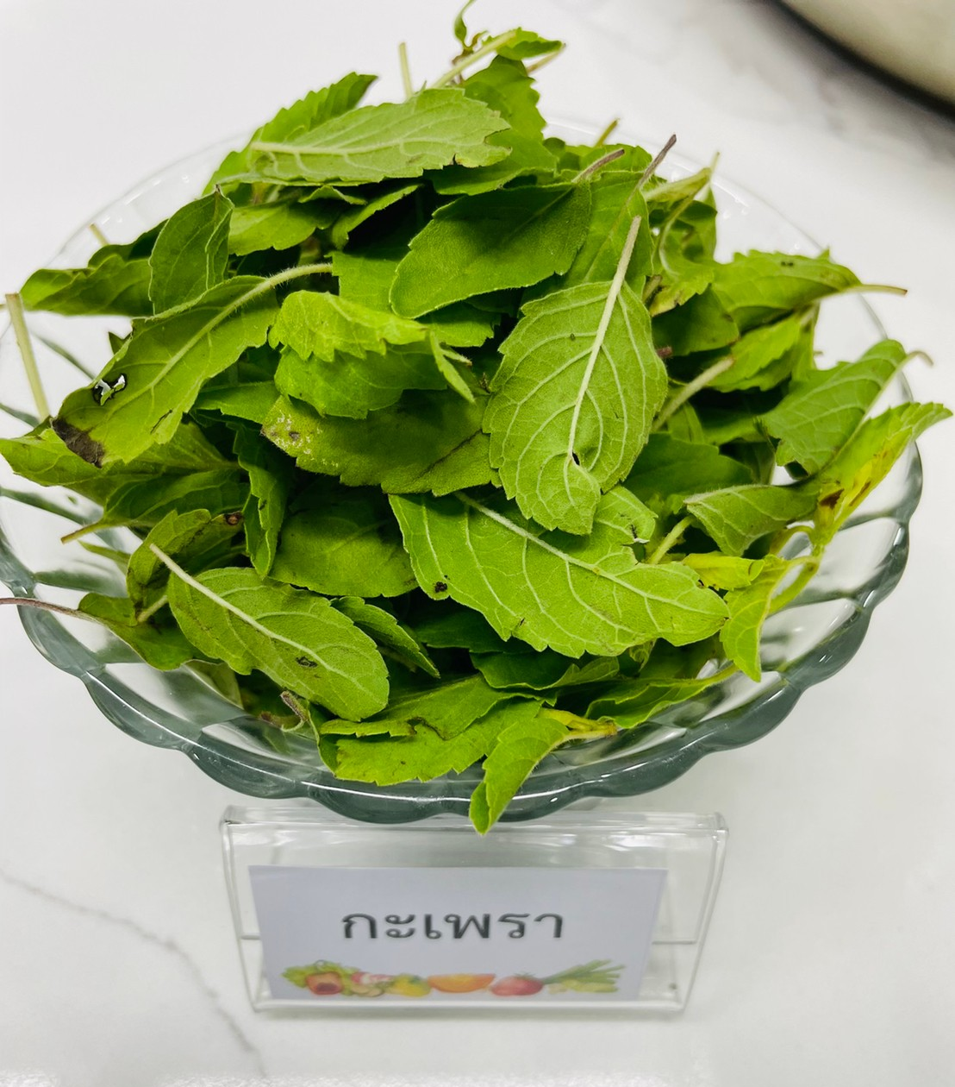
วัตถุดิบ ขนมจีนน้ำพริกกุ้ง ผักเหมือด
ใบกระเพราะแก่
วัตถุดิบ

Slide 35
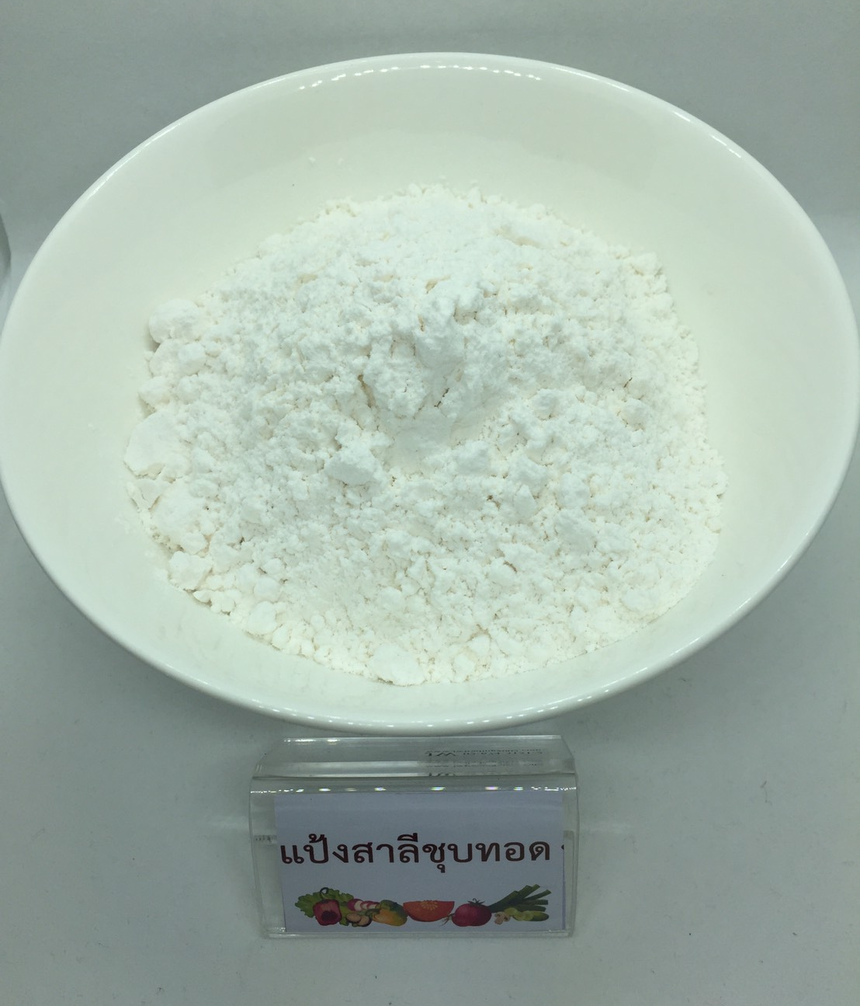
วัตถุดิบ ขนมจีนน้ำพริกกุ้ง ผักเหมือด
แป้งสาลี
วัตถุดิบ

Slide 36
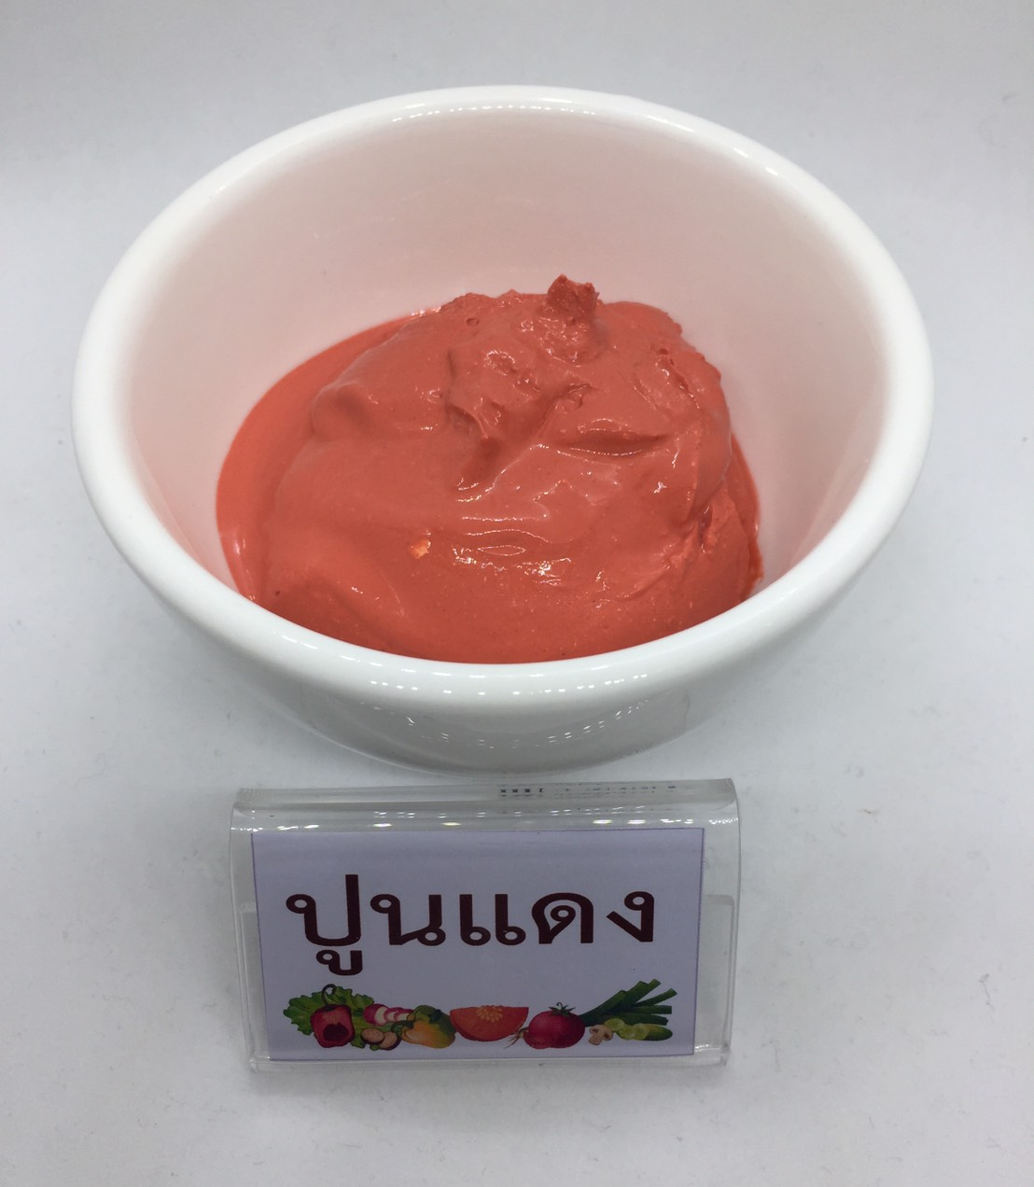
วัตถุดิบ ขนมจีนน้ำพริกกุ้ง ผักเหมือด
ปูนแดง
วัตถุดิบ

Slide 37
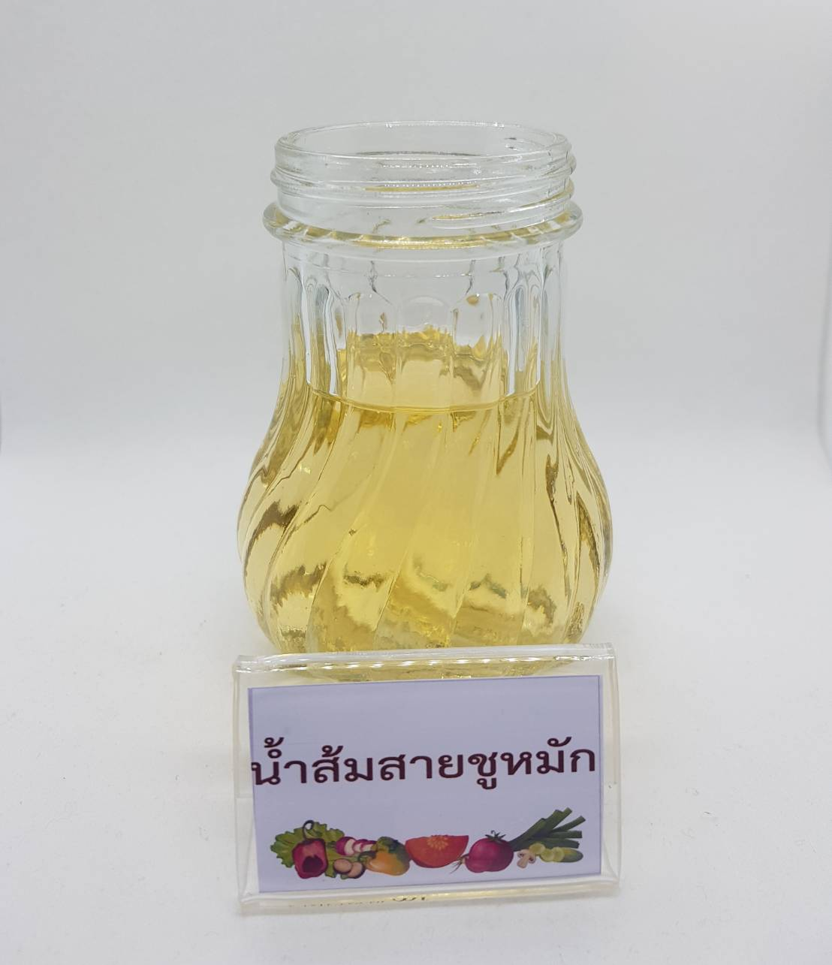
วัตถุดิบ ขนมจีนน้ำพริกกุ้ง ผักเหมือด
น้ำส้มสายชู
วัตถุดิบ

Slide 38
วัตถุดิบ ขนมจีนน้ำพริกกุ้ง ผักเหมือด
น้ำมันปาล์ม
วัตถุดิบ

Slide 39
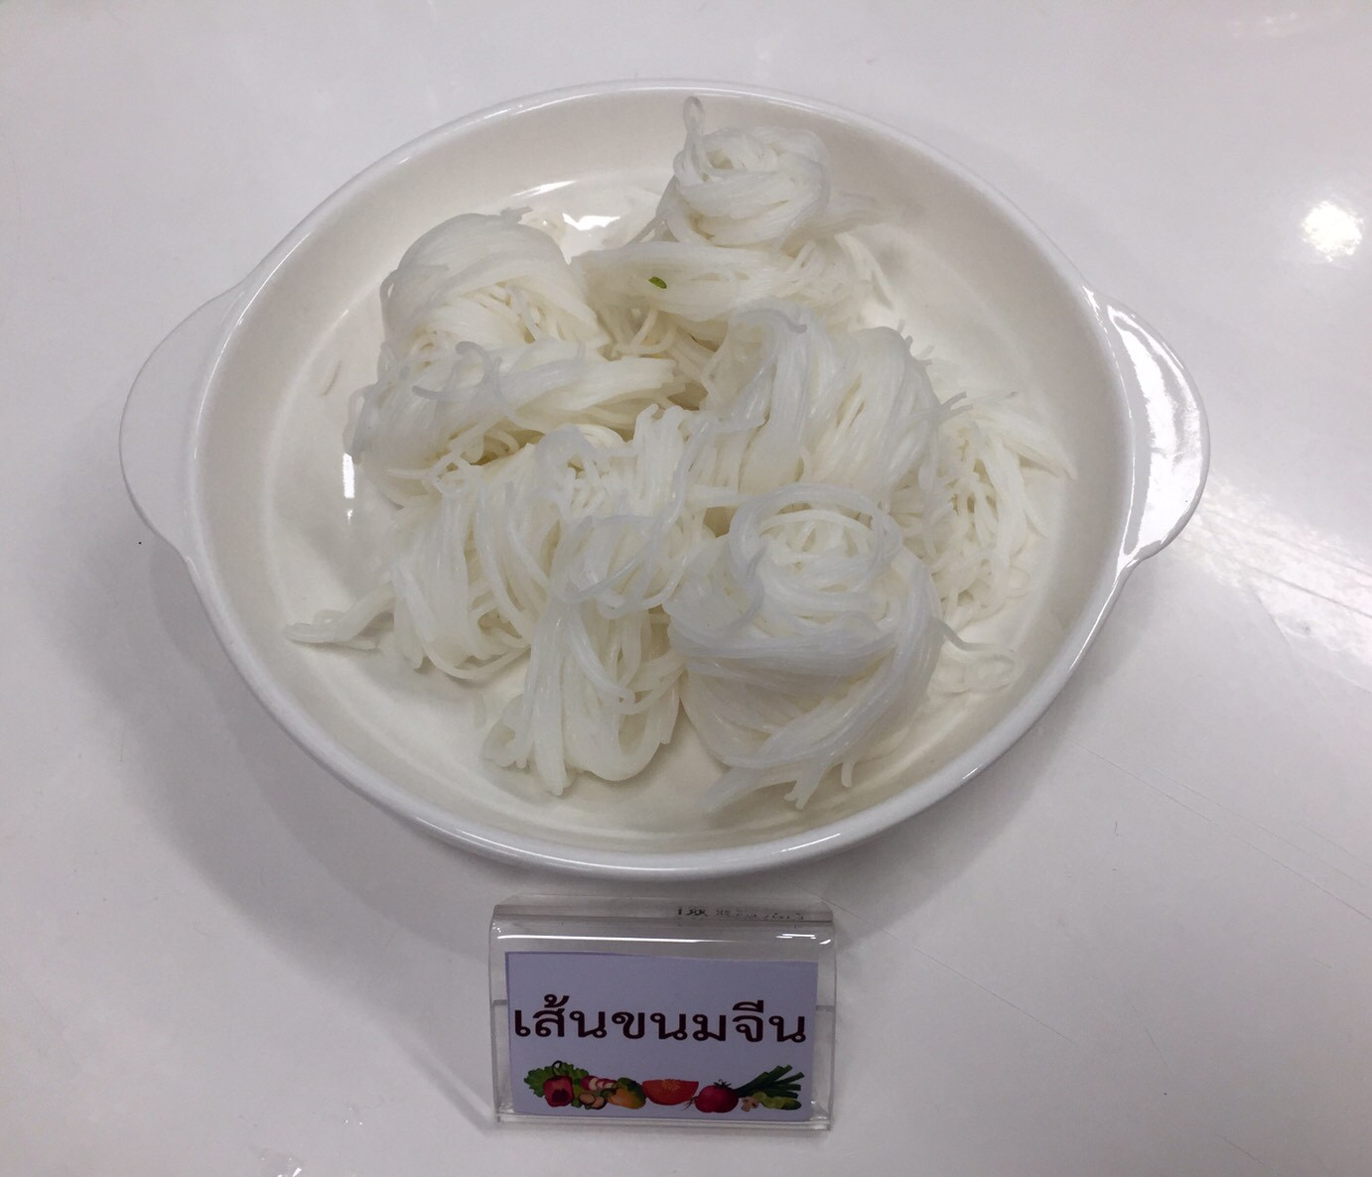
วัตถุดิบ ขนมจีนน้ำพริกกุ้ง ผักเหมือด
ขนมจีน
วัตถุดิบ

Slide 40
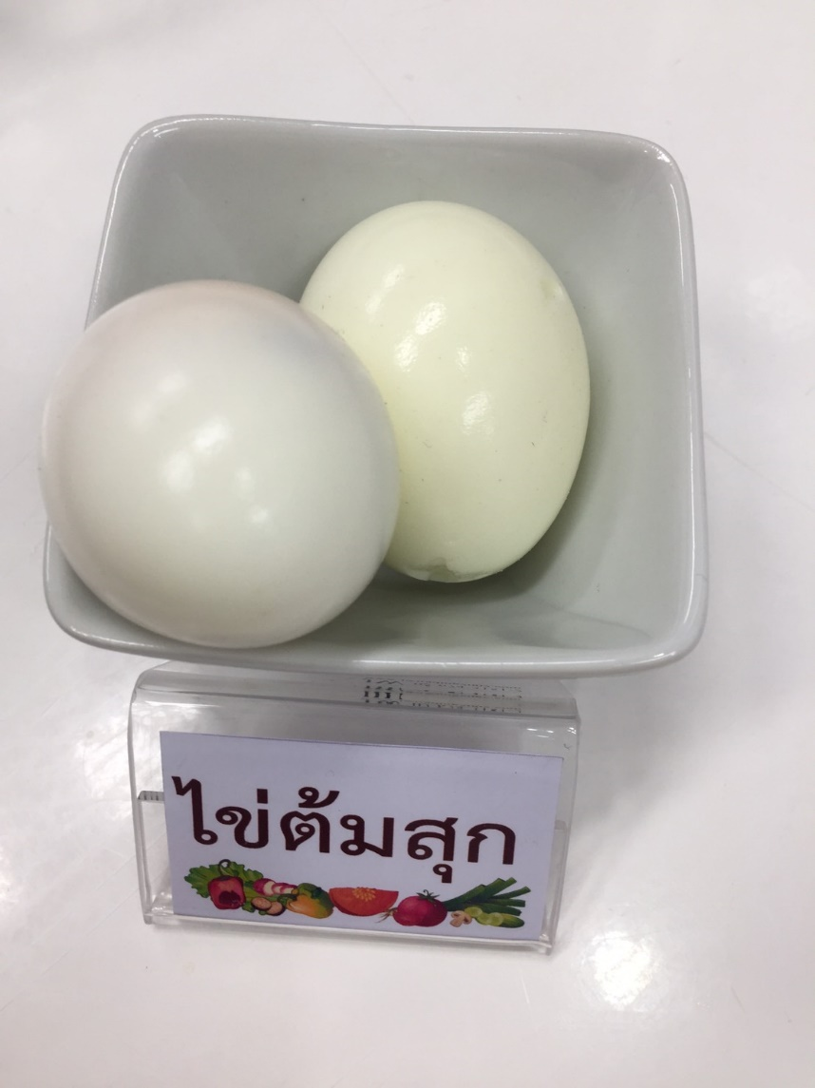
วัตถุดิบ ขนมจีนน้ำพริกกุ้ง ผักเหมือด
ขนมจีน
วัตถุดิบ

Slide 41
อุปกรณ์ในการทำ ขนมจีนน้ำพริกกุ้ง ผักเหมือด
เครื่องชั่งดิจิตอล
เตาไฟฟ้า
ครก + สาก
ช้อนตวง
เขียง + มีด
ช้อนขนาดต่างๆ
หม้อ + ทัพพี
ชามผสม
กระทะ + ตะหลิว
วิธีทำ

Slide 42
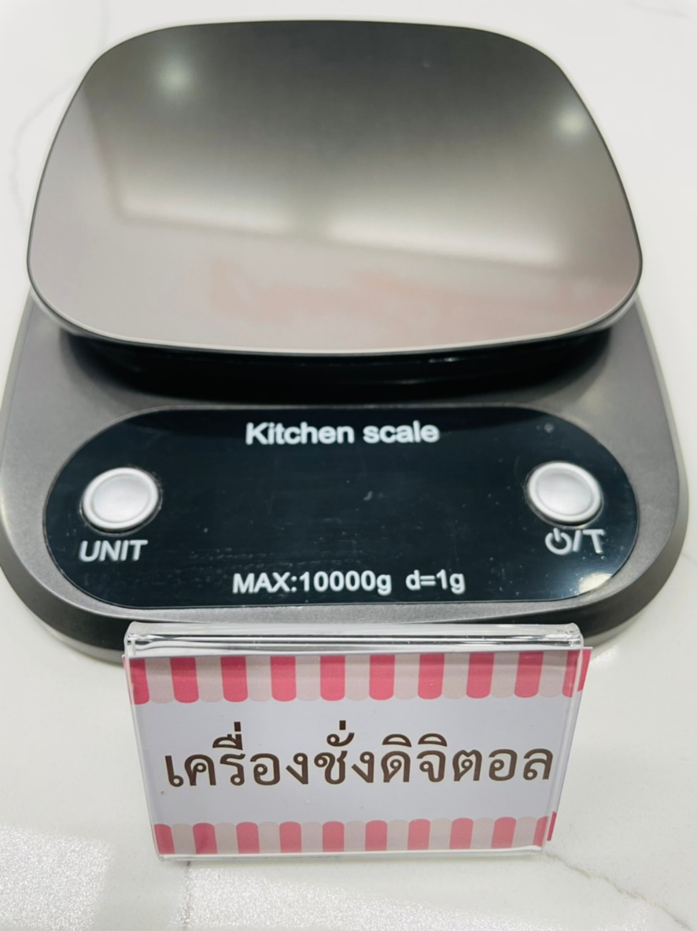
อุปกรณ์ในการทำ ขนมจีนน้ำพริกกุ้ง ผักเหมือด
อุปกรณ์

Slide 43
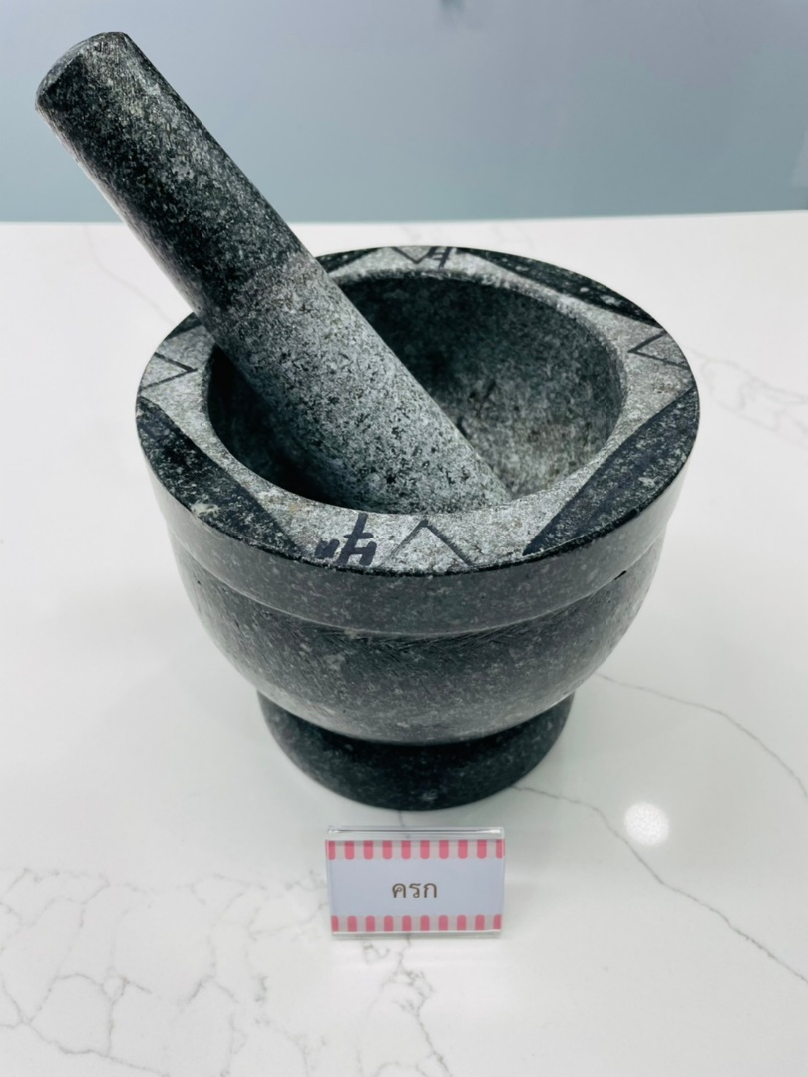
อุปกรณ์ในการทำ ขนมจีนน้ำพริกกุ้ง ผักเหมือด
ครก
อุปกรณ์

Slide 44


อุปกรณ์ในการทำ ขนมจีนน้ำพริกกุ้ง ผักเหมือด
อุปกรณ์

Slide 45


อุปกรณ์ในการทำ ขนมจีนน้ำพริกกุ้ง ผักเหมือด
อุปกรณ์

Slide 46

อุปกรณ์ในการทำ ขนมจีนน้ำพริกกุ้ง ผักเหมือด
ชามผสม
อุปกรณ์

Slide 47

อุปกรณ์ในการทำ ขนมจีนน้ำพริกกุ้ง ผักเหมือด
อุปกรณ์

Slide 48

อุปกรณ์ในการทำ ขนมจีนน้ำพริกกุ้ง ผักเหมือด
อุปกรณ์

Slide 49

อุปกรณ์ในการทำ ขนมจีนน้ำพริกกุ้ง ผักเหมือด
อุปกรณ์

Slide 50
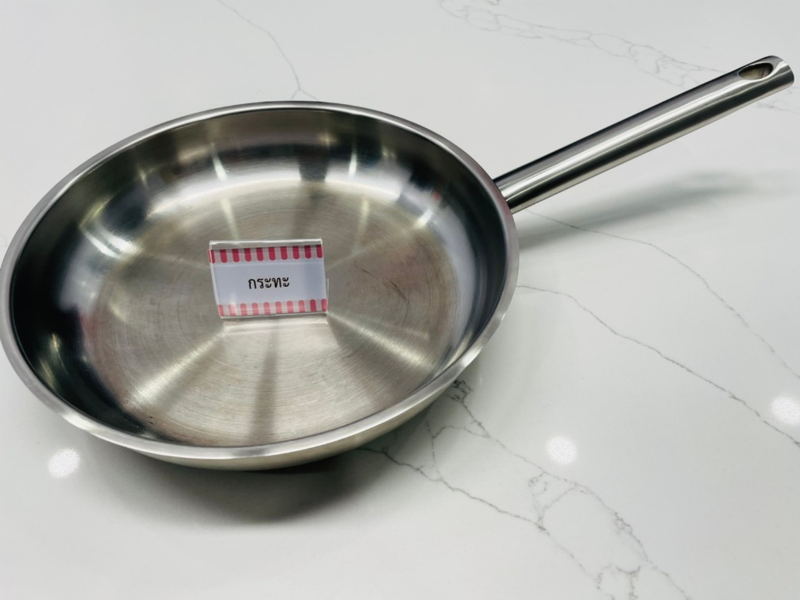

อุปกรณ์ในการทำ ขนมจีนน้ำพริกกุ้ง ผักเหมือด
อุปกรณ์

Slide 51
ขั้นตอนการเตรียมวัตถุดิบ ขนมจีนน้ำพริกกุ้ง ผักเหมือด
1. เครื่องคั่ว – หอมแดง (ปอกเปลือก) , กระเทียม , รากผักชี (เอาแกนกลางออก) , ถั่วทอง , ถั่วลิสง
2. เครื่องเจียว – กระเทียม , หอมแดง นำมาสับ/ซอย
วิธีทำ

Slide 52
วิธีทำ ขนมจีนน้ำพริกกุ้ง ผักเหมือด
1. เครื่องเคี่ยว – นำน้ำตาลมะพร้าว , น้ำมะขามเปียก , น้ำปลา , เคี่ยวแล้วพักไว้ นำกะทิ(หาง) มาตั้งไฟแล้วใส่ใบเตย
2. เครื่องโขลก – นำพริกแห้งใหญ่แช่น้ำจนอิ่ม , พริกแดง , ผิวมะกรูด(ปอกเปลือก) นำมาโขลกจนละเอียด
เครื่องเคียง

Slide 53
เตรียมเครื่องเคียง ขนมจีนน้ำพริกกุ้ง ผักเหมือด
1. เครื่องเหมือด – นำถั่วพูมาลวก , นำปูนใสผสมกับแป้งสาลี
2. เครื่องเคียง – ต้มไข่ใส่น้ำเดือด 5-6 นาที
หน้าหลัก

